Slide 1



NHIỆT LIỆT CHÀO MỪNG CÁC THẦY CÔ
Tiếng Việt – Lớp 1
Bài 32: on – ôn – ơn (tiết 2)
Giáo viên : Phạm Thị Phương Thảo
Trường : Tiểu học Trường Thành – An Lão
Năm sinh: 1987
Năm học: 2021 - 2022

Slide 3



Slide 4
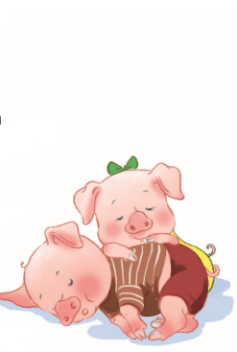
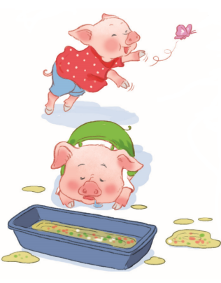
lîn
Bèn chó lîn con
Ve vÎ vÌ ve
VÌ bèn chó lîn
Nhën nh¬ n« giìn
¡n ngñ v« t­ư.
H¼n hä nhµ “Trư”
Lµ to trßn thÕ.
Ve vÌ nghe kÓ
Bèn chó lîn con.
(TiÕn ViÖt)
Bèn
con
lîn
Nhën
giìn
trßn
lîn

Slide 6
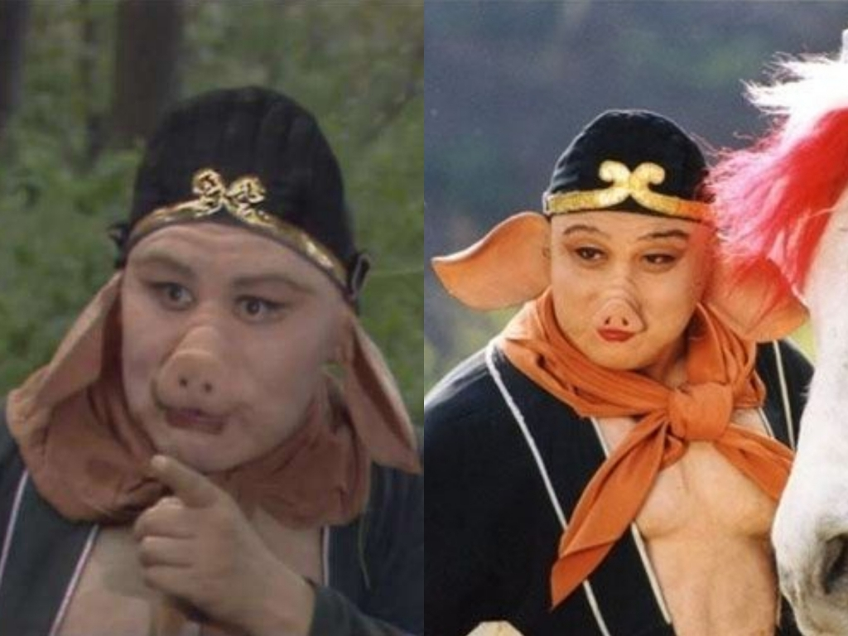

Slide 9



Slide 12

Kính chúc quý thầy cô mạnh khỏe.
Chúc các em học giỏi, chăm ngoan.

